Slide 1
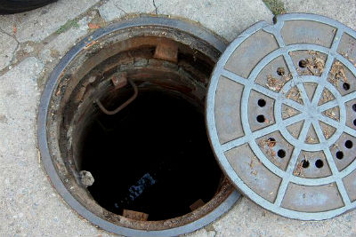


Corazón
Vivir
en una
alcantarilla
José Luis

Slide 2
Parece una alcantarilla normal, pero lo que sucede debajo te dejarán sin palabras ¡Increíble!

Slide 3

Te presento una historia distinta y conmovedora…
Sus protagonistas son Miguel Restrepo y María García, un matrimonio que ha pasado tiempos muy duros las últimas décadas, ellos sufrían adicción a distintas drogas y luego de perderlo todo no tenían a dónde ir a vivir juntos.
Como no había opciones de refugios o vacantes en los centros de rehabilitación en el lugar donde vivían, decidieron emprender la lucha contra su drogodependencia en su nuevo “hogar”… ¡Pero se mantuvieron juntos y unidos y se ayudaron mutuamente a salir de esas adicciones!.

Slide 4
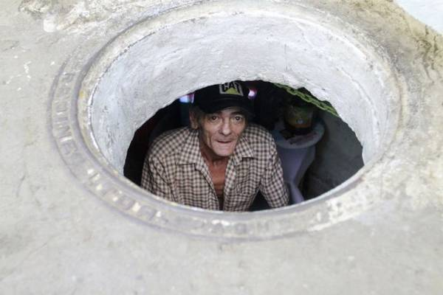
¡Aprovecharon la única opción que tenían!
Sin dinero ni lugar a dónde ir…
Revisaron distintas tapas de alcantarilla…

Slide 5
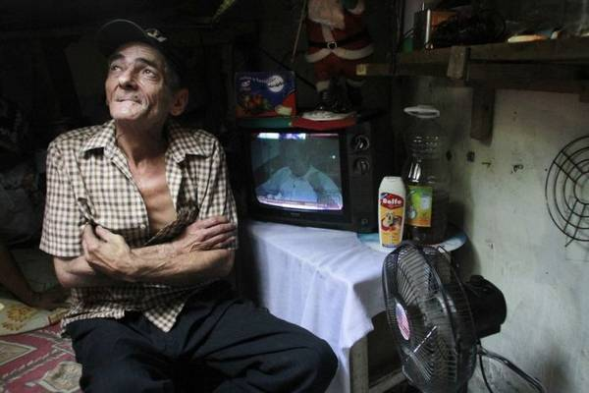
Y encontraron una segura en desuso con espacio suficiente para vivir juntos y luchar contra las drogas.

Slide 6
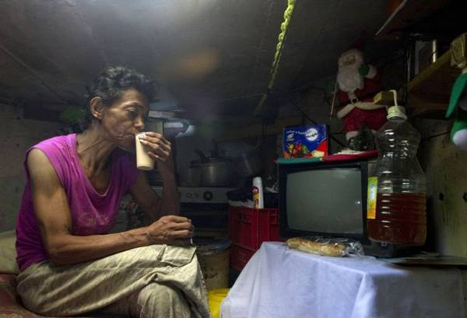
¡Luego de más de 20 años!.
Ellos aun llaman a este agujero bajo la calle “casa” y dicen no poder estar más felices.

Slide 7
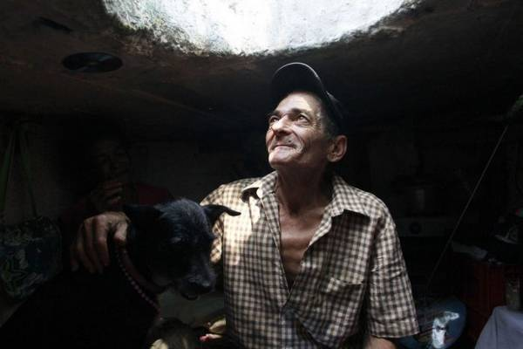
Construyeron una vida debajo de las calles de Colombia…
Logrando ganar la batalla contra la adicción que los atormentaba.

Slide 8
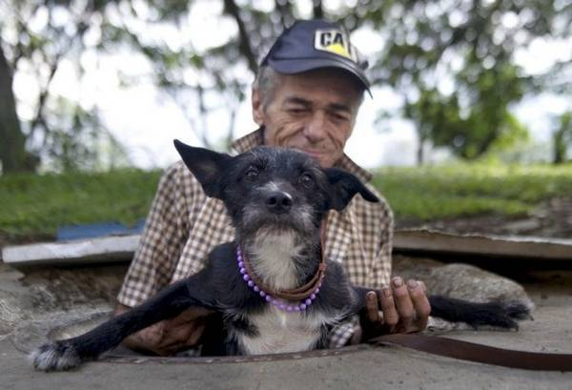
¡Y no están solos!.
Un gracioso perro los acompaña en esta vida subterránea, su mascota.

Slide 9
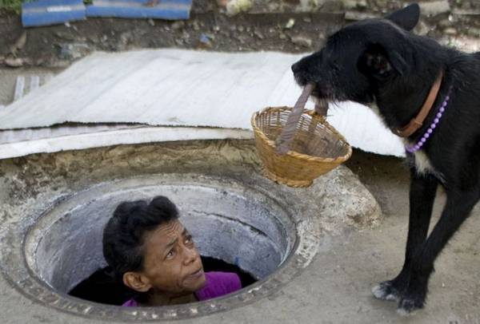
Dos décadas atrás sus vidas se encontraban en un lugar oscuro.
Y esto no tiene nada que ver con el espacio físico donde vivían.

Slide 10
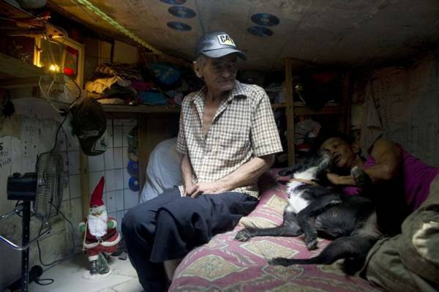
Luego de haber tomado una decisión que les salvo la vida…
Las drogas son del pasado, pero este pequeño hogar que los salvó, seguirá siendo parte de su día a día.

Slide 11
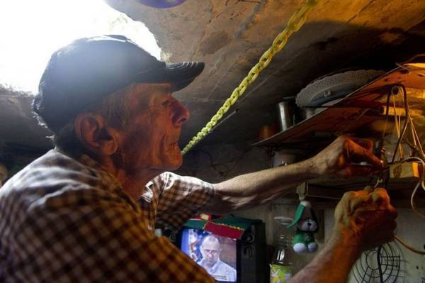
¡Imagina que ellos han vivido aquí 22 años!.
Mucho más que el promedio de la mayoría de la gente pasa en la misma casa, aún habiéndola comprado.

Slide 12
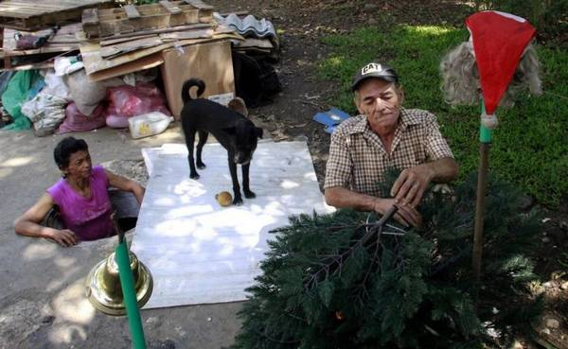
Incluso han mejorado la calle alrededor de la entrada principal.

Slide 13
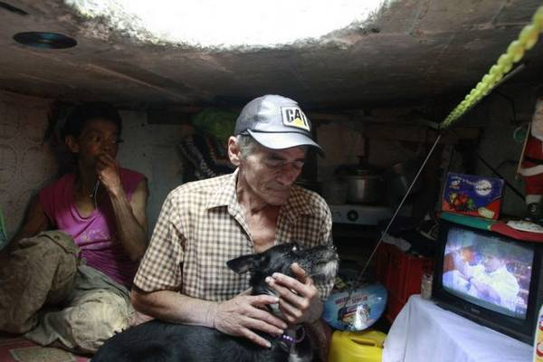
la “casa alcantarilla” tiene electricidad, tv, iluminación…
¡Y todo lo que hace que para ellos sea el lugar más cómodo del mundo!.

Slide 14
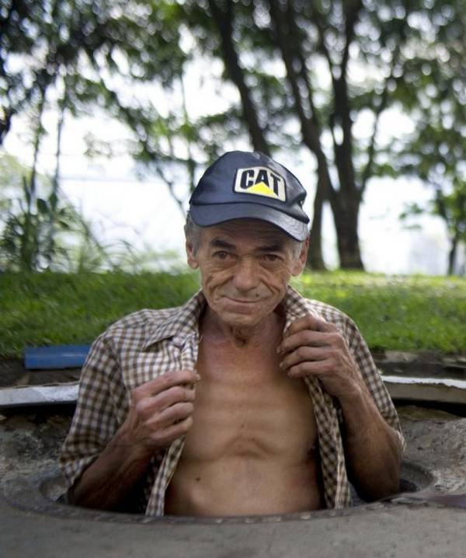
Los dos no tienen plan en mente de dejar de vivir en este hogar.
Ellos dicen que allí es donde está su corazón… ¡El lugar que les salvó la vida!.

Slide 15
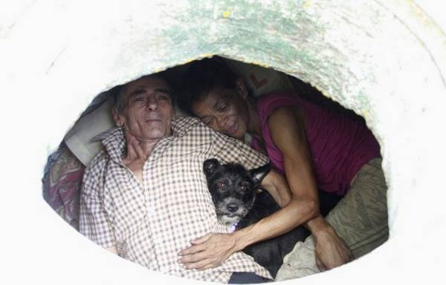
Desde cama, hasta electricidad y agua, pero lo más importante es:
Se tienen el uno al otro, y eso no se compra con papel moneda
Miguel y María tienen todo lo que “necesitan” en su casa bajo tierra…
Y tú: ¿Crees que “necesitas” realmente de todo lo que ya tienes?.

Slide 16

Un fuerte abrazo
José Luis

Slide 17







¿Te ha gustado?
Puedes ver más entrando
Aquí
Además puedes recibir powerpoints en tu correo electrónico suscribiéndote aquí:

